Slide 1
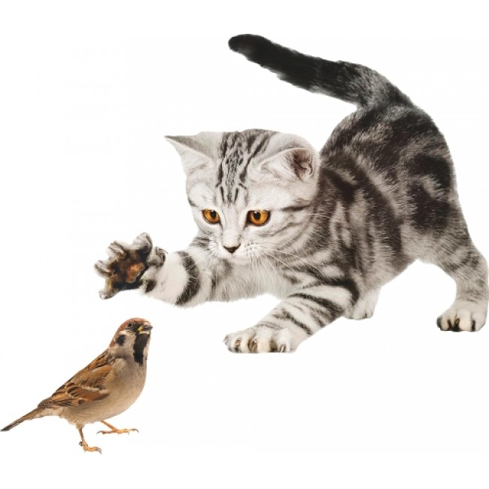
Русский язык
5
класс
Текст. Изложение.

Slide 2
Сегодня на уроке мы будем:
- учиться формулировать основную мысль текста;
выделять в тексте главную и второстепенную
информацию;
учиться сжимать текст, сохраняя основную мысль
на основе исходного текста.

Slide 3
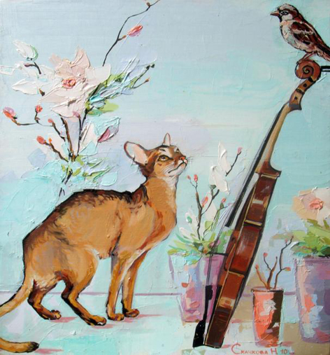
Изложение –
это письменная работа,
в которой необходимо по памяти изложить текст.
Но важно передать содержание так,
как это написал автор.

Slide 4
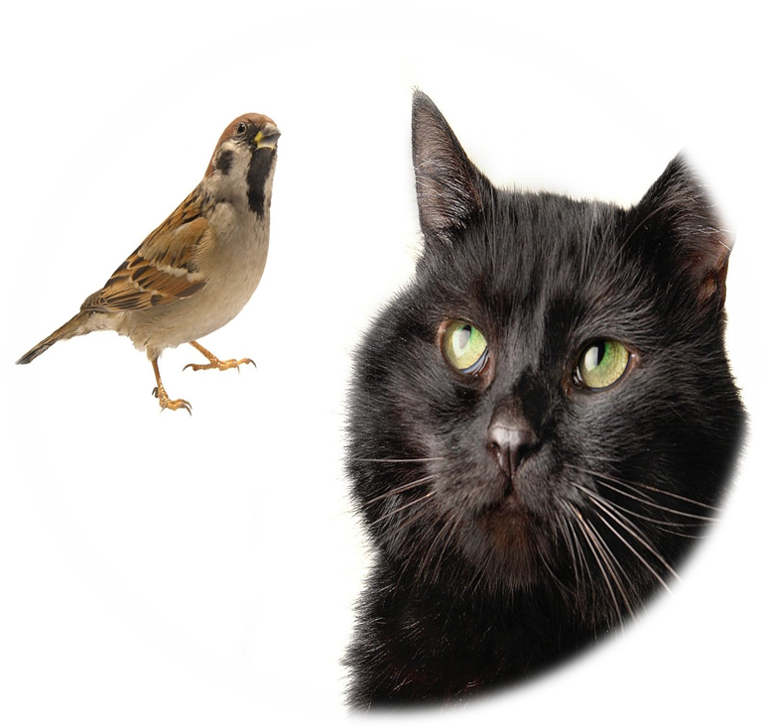
Слово сжато от глагола сжать (сократить, уменьшить в объеме). Сжать можно за счет того, что мы исключим, уберем из текста детали (подробности) или обобщим отдельные факты, действия, сохраняя основную мысль на основе исходного текста.

Slide 5
Текст — это группа предложений, объединённых одной мыслью и темой.
Заголовок
Начало
Основная часть
Концовка
Тема
Основная мысль

Slide 6
Деление текста на микротемы и составление плана
Микротема – содержание нескольких самостоятельных предложений текста, связанных одной мыслью. Если в тексте есть несколько частей, то каждая из них имеет свою тему.
Часто микротема выделяется в отдельный абзац, то есть начинается с красной строки.
ЗАПОМНИТЕ: в плане столько абзацев , сколько микротем.

Slide 7
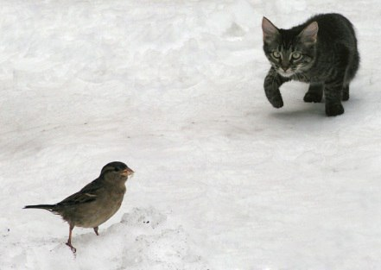
Обычно рассказ делится на несколько частей:
Завязка кульминация развязка
ЗАВЯЗКА — событие, которое является началом действия.
КУЛЬМИНАЦИЯ — наиболее напряженный момент в развитии действия, решающий, переломный момент во взаимоотношениях, столкновениях литературных героев или между героем и обстоятельствами.
РАЗВЯЗКА — окончание действия или завершение конфликта между персонажами. Чаще всего развязка дается в конце текста.

Slide 8
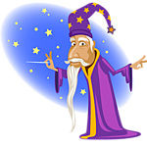
Словарная работа
Пристально – сосредоточенно, напряженно
Искоса - не прямо, а скосив глаза
Куцый - слишком короткий (обрезанный) хвост

Slide 9
Прочитайте и озаглавьте текст
В траве городского парка прижалась к земле и затаилась кошка. Она пристально следит за стайкой воробьев, прыгающих по дорожкам и около кустов в поисках пищи.
Воробьи - умные и осторожные птицы, отлично знают своего злейшего врага и близко к нему не подлетают. Наконец, кошке надоело ждать. Она делает громадный прыжок, очень ловко подскакивает в воздухе и пытается перехватить вспорхнувшего воробья.

Slide 10
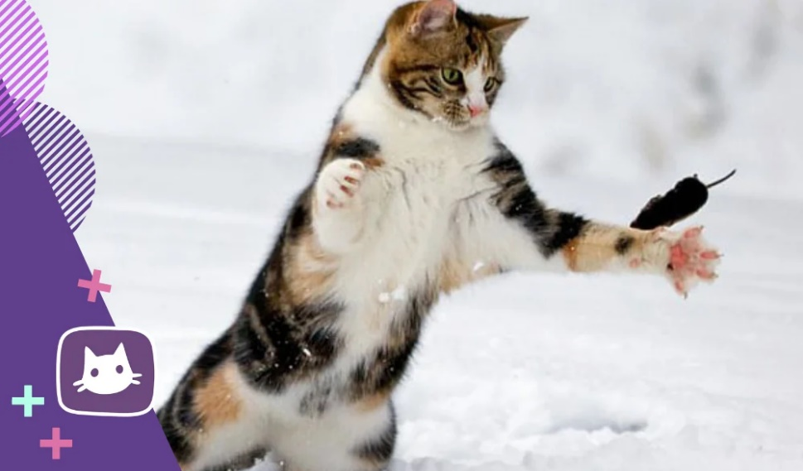
Кошачья охота
Но поздно! Воробей благополучно улетел, правда, лишился хвоста. Кошка прищурила зеленые глаза, обиженно отвернулась, сделав равнодушный вид, и только искоса поглядывает на воробьев, тревожно чирикающих между собой.
Теперь понятно, откуда в городах берутся куцые воробьи.

Slide 11
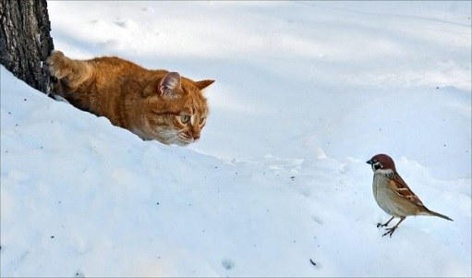
Аналитическая беседа по тексту
Понравился ли вам рассказ?
Является ли он текстом?
Назовите признаки текста.
Заголовок
Начало
Основная часть
Концовка
Тема
Основная мысль

Slide 12
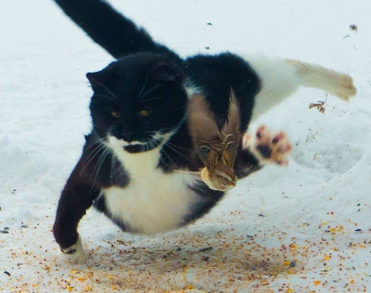
Деление текста на микротемы и составление плана
МИКРОТЕМА —
наименьшая составная часть темы целого текста.
План
В поисках пищи.
Воробьи - осторожные птицы.
Неудачный прыжок.
Откуда берутся куцые воробьи.
ЗАПОМНИТЕ:
в плане столько пунктов, сколько микротем.
Перескажите текст по плану

Slide 13
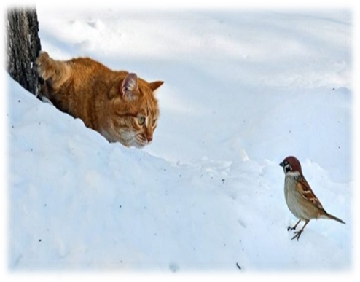
Опорные слова и выражения
Кошка
Воробьи
Затаилась
Пристально следит
Подскакивает
Прищурила глаза
Искоса поглядывает
Прыгают по дорожкам
Осторожные
Знают своего врага
Близко не подлетают
Воробей вспорхнул
Благополучно улетел

Slide 14
Какова тема текста?
В тексте рассказывается о том, как кошка охотилась на воробьев.
Какова основная мысль текста, т.е. авторский замысел?
Основная мысль текста: Охота кошки оказалась неудачной.
Как бы вы озаглавили текст?
«Кошачья охота», «Кошка на охоте», «Кошка и воробьи»
К какому стилю и типу речи принадлежит текст?
Стиль речи — художественный, тип речи — повествование.

Slide 15
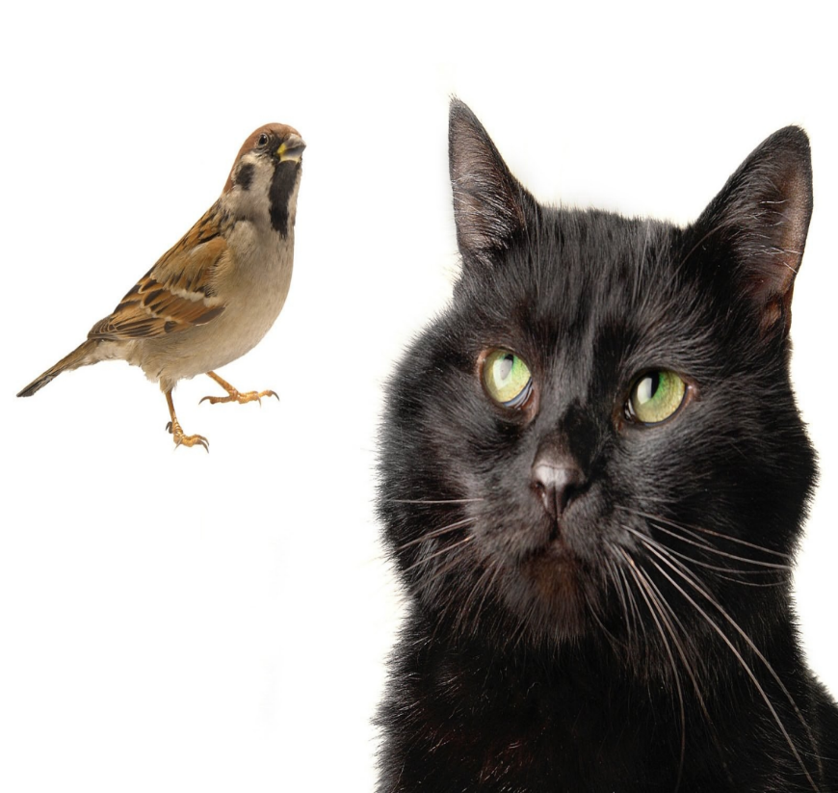
Сжатие текста
В траве городского парка прижалась к земле и затаилась кошка. Она пристально следит за стайкой воробьев, прыгающих по дорожкам и около кустов в поисках пищи.
Без каких предложений и слов в первой микротеме обойтись нельзя?
Сожмите первую микротему.
В траве парка затаилась кошка. Она следит за стайкой воробьев, прыгающих в поисках пищи.

Slide 16
Сжатие текста
Воробьи- умные и осторожные птицы. Они отлично знают своего злейшего врага и близко к нему не подлетают. Наконец, кошке надоело ждать. Она делает громадный прыжок, очень ловко подскакивает в воздухе и пытается перехватить вспорхнувшего воробья.
Без каких слов и предложений во второй микротеме обойтись нельзя?
Сожмите вторую микротему.
Воробьи - осторожные птицы. Они знают своего врага и к нему не подлетают. Кошке надоело ждать. Она делает прыжок, подскакивает и пытается перехватить вспорхнувшего воробья.

Slide 17
Сжатие текста
Но поздно! Воробей благополучно улетел, но лишился хвоста. Кошка прищурила зеленые глаза, обиженно отвернулась, сделав равнодушный вид, и только искоса поглядывает на воробьев, тревожно чирикающих между собой.
Без каких слов и предложений в третьей микротеме обойтись нельзя?
Сожмите третью микротему.
Но поздно! Воробей улетел, но лишился хвоста. Кошка прищурила глаза, обиженно отвернулась и искоса поглядывает на воробьев, чирикающих между собой.

Slide 18
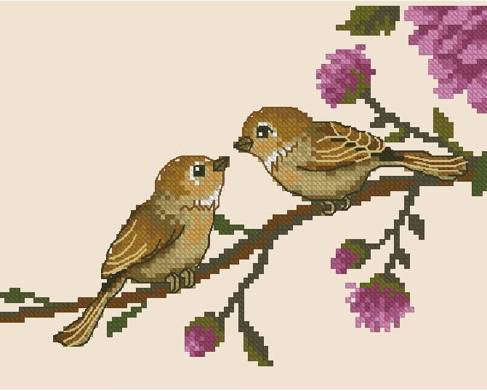
Сжатие текста
Теперь понятно, откуда в городах берутся куцые воробьи.
Без каких слов в четвёртой микротеме обойтись нельзя?
Сожмите четвёртую микротему.
Теперь понятно, откуда берутся куцые воробьи.

Slide 19
Перескажите сжатый текст
В траве парка затаилась кошка. Она следит за стайкой воробьев, прыгающих в поисках пищи.
Воробьи - осторожные птицы. Они знают своего врага и к нему не подлетают. Кошке надоело ждать. Она делает прыжок, подскакивает и пытается перехватить вспорхнувшего воробья.
Но поздно! Воробей улетел, но лишился хвоста. Кошка прищурила глаза, обиженно отвернулась и искоса поглядывает на воробьев, чирикающих между собой.
Теперь понятно, откуда берутся куцые воробьи.

Slide 20
Сегодня на уроке мы:
- учились формулировать основную мысль текста;
выделять в тексте главную и второстепенную
информацию;
учились сжимать текст, сохраняя основную мысль на
основе исходного текста.

Slide 21
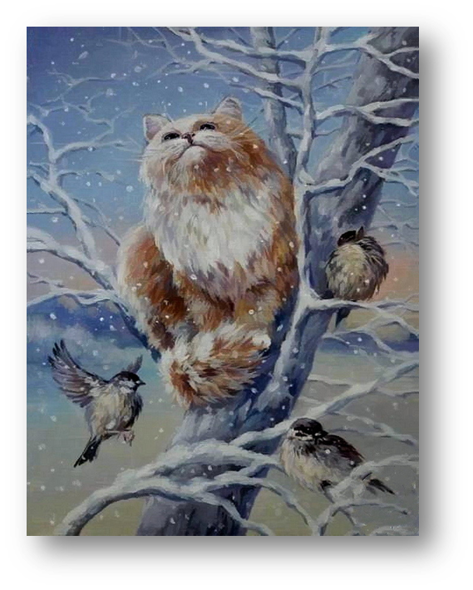
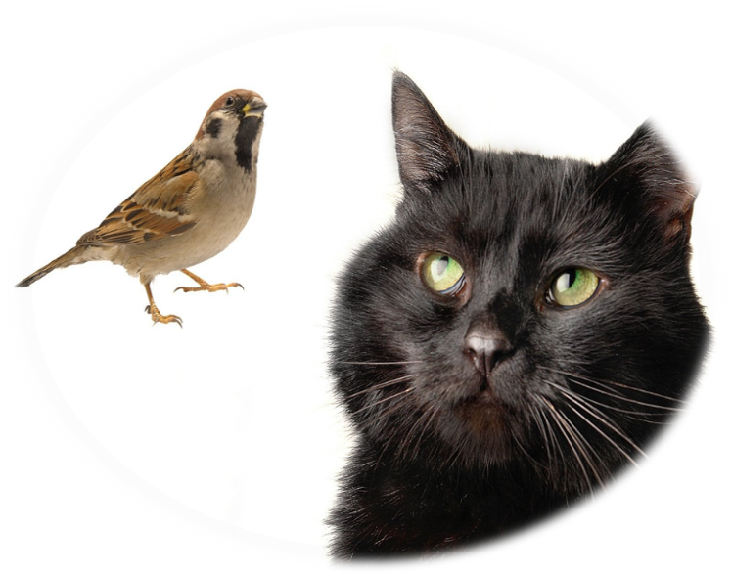
Домашнее задание:
Написать изложение по плану
1. В поисках пищи.
2. Воробьи - осторожные птицы.
3. Неудачный прыжок.
4. Откуда берутся куцые воробьи.

